Slide 1
CÁC THÀNH VIÊN TRONG NHÓM 14
(Nhóm trưởng) Huỳnh Quang Quân -3122410341
Lê Văn Trung - 3122410431
Phạm Hữu Nghĩa - 3122410261
Trịnh Hoàng Phú - 3120410403

Slide 2
Giới thiệu tổng quan đề tài xây dựng ứng dụng quản lý sinh viên
Ứng dụng quản lý sinh viên giúp tối ưu hóa việc quản lý thông tin liên quan đến sinh viên, bao gồm:
- Hồ sơ cá nhân: Lưu trữ và quản lý thông tin cá nhân của sinh viên như tên, địa chỉ, ngày sinh, ảnh, thông tin liên lạc, và các hồ sơ liên quan khác.
- Quản lý khóa học: Hỗ trợ sinh viên đăng ký, hủy, hoặc thay đổi khóa học một cách thuận tiện và nhanh chóng.
- Quản lý điểm số: Cung cấp hệ thống theo dõi, lưu trữ và quản lý điểm số, nhận xét của giảng viên và thành tích học tập của sinh viên.
- Lịch trình học tập: Quản lý lịch học, lịch thi, và các sự kiện khác liên quan đến quá trình học tập của sinh viên.
- Cố vấn học tập: Hỗ trợ sinh viên kết nối với các cố vấn học tập để nhận được sự hỗ trợ và tư vấn về lộ trình học tập và phát triển nghề nghiệp.
- Thống kê và báo cáo: Tạo các báo cáo thống kê về số lượng sinh viên, điểm số, tỷ lệ tốt nghiệp, và các dữ liệu khác để giúp nhà trường phân tích và cải thiện chất lượng giáo dục.
=> Ứng dụng quản lý sinh viên cung cấp một kênh giao tiếp tiện lợi giữa nhà trường, giảng viên và sinh viên, đồng thời tăng cường tính minh bạch, chính xác và tiện lợi trong quá trình vận hành của trường học.

Slide 3
Điểm danh bằng khuôn mặt và lợi ích
Từ hình ảnh được chụp, khuôn mặt của mỗi sinh viên được phân tích, đối chiếu với dữ liệu đầu vào để điểm danh. Nếu trùng khớp phần mềm sẽ đánh dấu sự hiện diện của sinh viên trong lớp. Việc phân tích, xử lý, đối chiếu hình ảnh với cơ sở dữ liệu được thực hiện thông qua một số thuật toán học máy.
Có 2 lợi ích khi điểm danh bằng khuôn mặt:
- Tăng cường bảo mật thông tin.
- Nhà trường dễ dàng nắm bắt kết quả điểm danh thực tế.

Slide 4
Khám Phá, Áp Dụng Các Thư Viện và Lý Thuyết Trong Ứng Dụng Quản Lý Sinh Viên
Các thư viện được sử dụng trong ứng dụng quản lý sinh viên:
- cvzone, time, keras, numpy, cv2, os, tensorflow, numbers, tensorflow.keras.layers, tensorflow.keras.models, tensorflow.keras.utils.to_categorical, tensorflow.keras.optimizers.Adam, tensorflow.keras.layers.RandomFlip, RandomZoom, RandomRotation, tensorflow.keras.preprocessing.image.ImageDataGenerator, tensorflow.keras.callbacks.EarlyStopping, CSVLogger, tkinter, PIL (Python Imaging Library), mysql.connector, threading, customtkinter, datetime, openpyxl, pickle, face_recognition, pygame.mixer, tensorflow.keras.models.load_model, tensorflow.keras.preprocessing.image.img_to_array, imutils.face_utils, scipy.spatial.distance, dlib.
Thư viện trọng tâm:
- Tkinter: để tạo ra các ứng dụng desktop với giao diện đồ họa.
- Tensorflow/Keras: cung cấp các công cụ và API để xây dựng, huấn luyện và triển khai các mô hình học máy.
- Face_recognition: dùng để chuyên xử lý nhận diện khuôn mặt với model được train sẵn.
- Opencv-python-contrib: dùng để xử lý hình ảnh và video, thực hiện nhận dạng khuôn mặt, phân tích hình ảnh, và nhiều tác vụ khác liên quan đến xử lý hình ảnh và video.
- Pillow: dùng để xử lý hình ảnh, bao gồm cả việc đọc, chỉnh sửa và tạo ra các hình ảnh.

Slide 5
Giải thích thêm về thư viện face_recognition: _Thư viện face_recognition dựa trên thư viện dlib, một thư viện C++ mạnh mẽ cho các thuật toán học máy và xử lý hình ảnh. dlib chứa các mô hình học sâu đã được huấn luyện trước, như mô hình HOG (Histogram of Oriented Gradients) cho việc phát hiện khuôn mặt và một mạng nơ-ron tích chập (CNN) cho việc trích xuất đặc trưng từ khuôn mặt

Slide 6
Lí Thuyết Xây Dựng Tính Năng Nhận Diện Khuôn Mặt và Chống Gian Lận với Deep Learning, Convolutional Neural Network
Deep Learning là gì?
- Deep Learning, hay học sâu, là một lĩnh vực con của Machine Learning (học máy), trong đó máy tính được lập trình để tự học và cải thiện hiệu suất thông qua các thuật toán. Deep Learning dựa trên các khái niệm phức tạp hơn so với Machine Learning truyền thống và chủ yếu sử dụng mạng nơ-ron nhân tạo để mô phỏng khả năng suy luận và tư duy của con người.

Slide 7
CNN (Convolution Neural Network)
- CNN (Convolutional Neural Network) là một loại mạng nơ-ron nhân tạo được sử dụng rộng rãi trong học sâu (Deep Learning), đặc biệt trong các tác vụ liên quan đến thị giác máy tính như nhận dạng hình ảnh và phân loại đối tượng. CNN được thiết kế để xử lý dữ liệu dạng lưới, chẳng hạn như hình ảnh, bằng cách sử dụng các lớp đặc biệt như lớp tích chập (convolutional layers), lớp gộp (pooling layers), và lớp kết nối đầy đủ (fully connected layers)

Slide 8
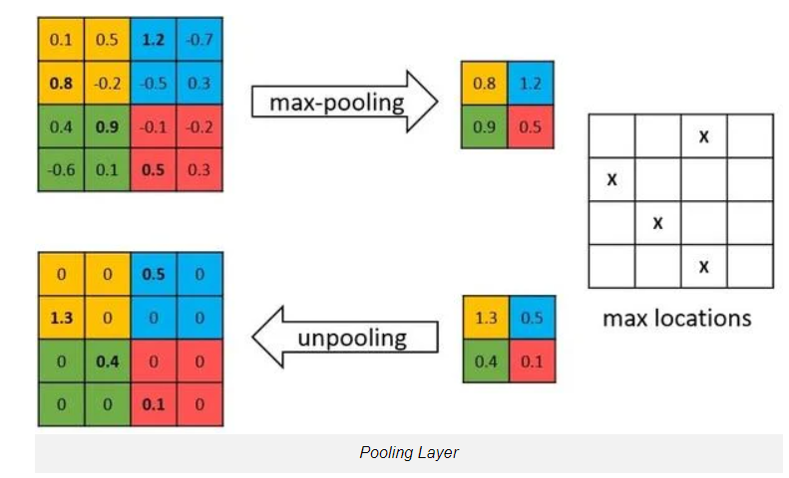
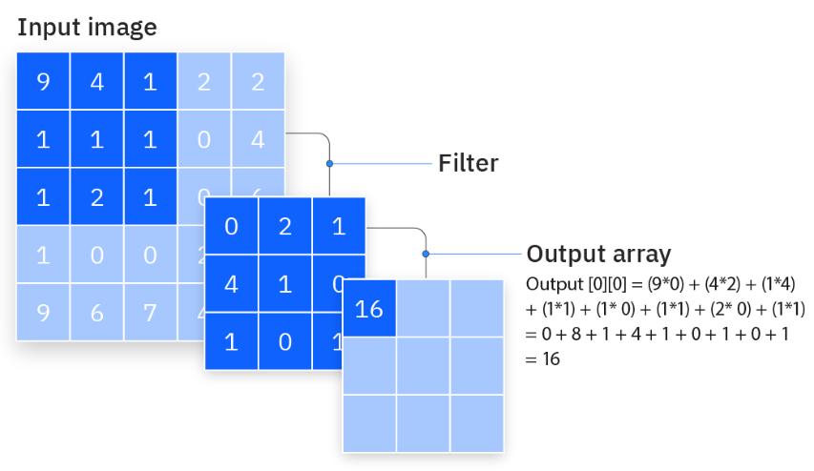
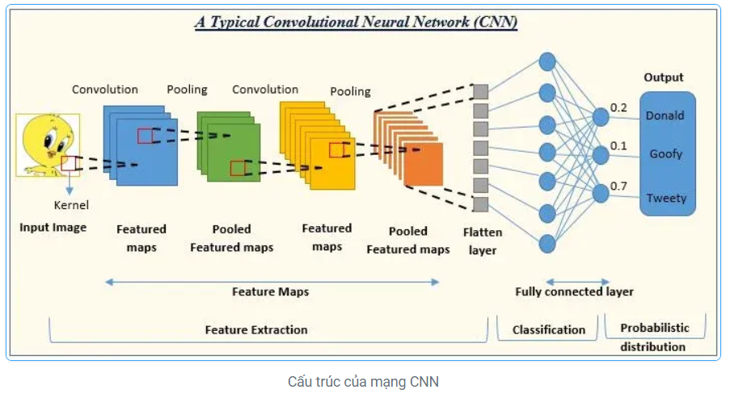
Cách hoạt động của CNN:

Slide 9
XÂY DỰNG CHƯƠNG TRÌNH QUẢN LÝ SINH VIÊN
1.Quá Trình Xây Dựng Chương Trình Quản Lý Sinh Viên
Trong ứng dụng quản lý sinh viên, sẽ có 3 GUIs:
-Login
-Main
-Admin
Khi mở ứng dụng, GUI đầu tiên sẽ là Login, với mục đích xác nhận xem liệu người sử dụng trước màn hình có phải là sinh viên đang học tại trường đó không, sau khi đăng nhập thành công, sẽ dẫn người dùng tới GUI Main, là nơi chứa mọi thông tin của sinh viên, các bảng điểm học kỳ cũng như là thành tích của sinh viên, với người quản lý thì đó là nơi sẽ kiểm soát cũng như là quan sát thời gian điểm danh của sinh viên. GUI Admin là GUI đặc quyền, chỉ dành riêng cho người quản lý (cụ thể là giáo viên, người chủ trì, quản trị viên, các đối tượng quản lý khác), nơi mà người quản lý sẽ chỉnh sửa mọi thông tin, đối tượng nếu cần thiết.

Slide 10
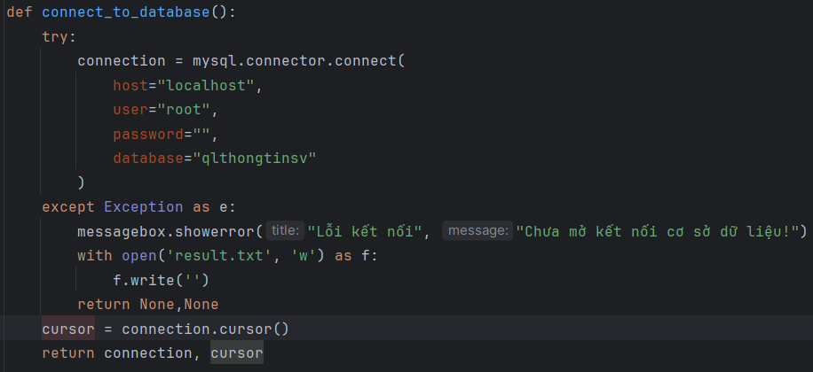
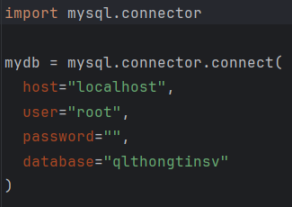
Kết nối dữ liệu
Kết nối cơ sở dữ liệu trong module managing_function
Kết nối cơ sở dữ liệu trong module conncection

Slide 11
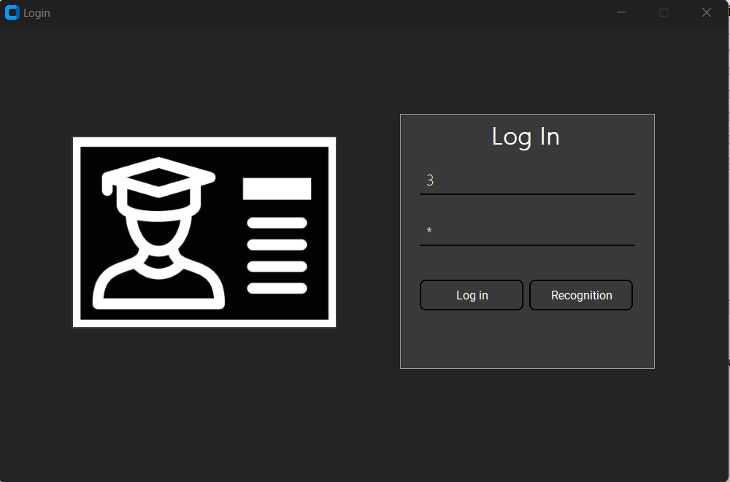
Login sinh viên thủ công
GUI Login

Slide 12
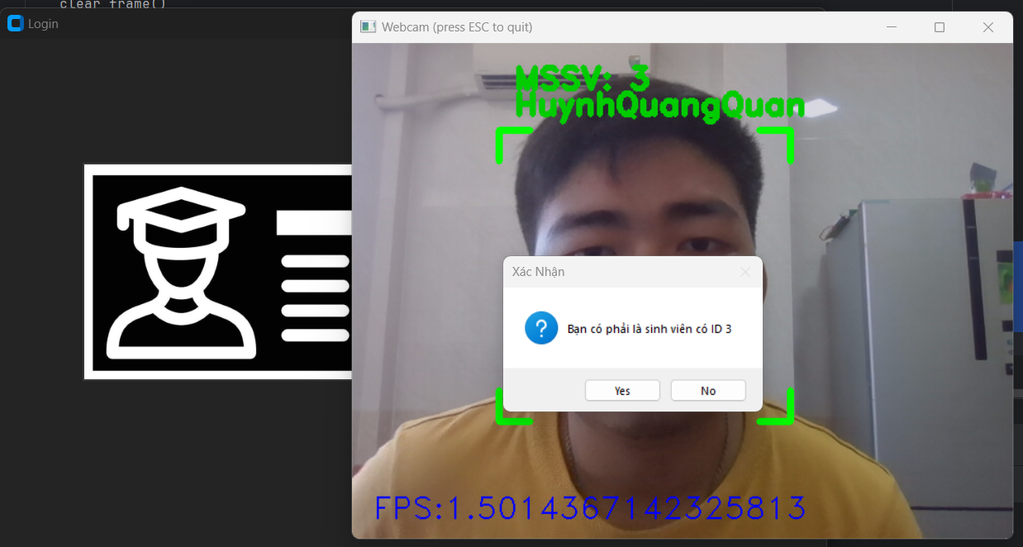
Đăng nhập qua nhận diện khuôn mặt

Slide 13
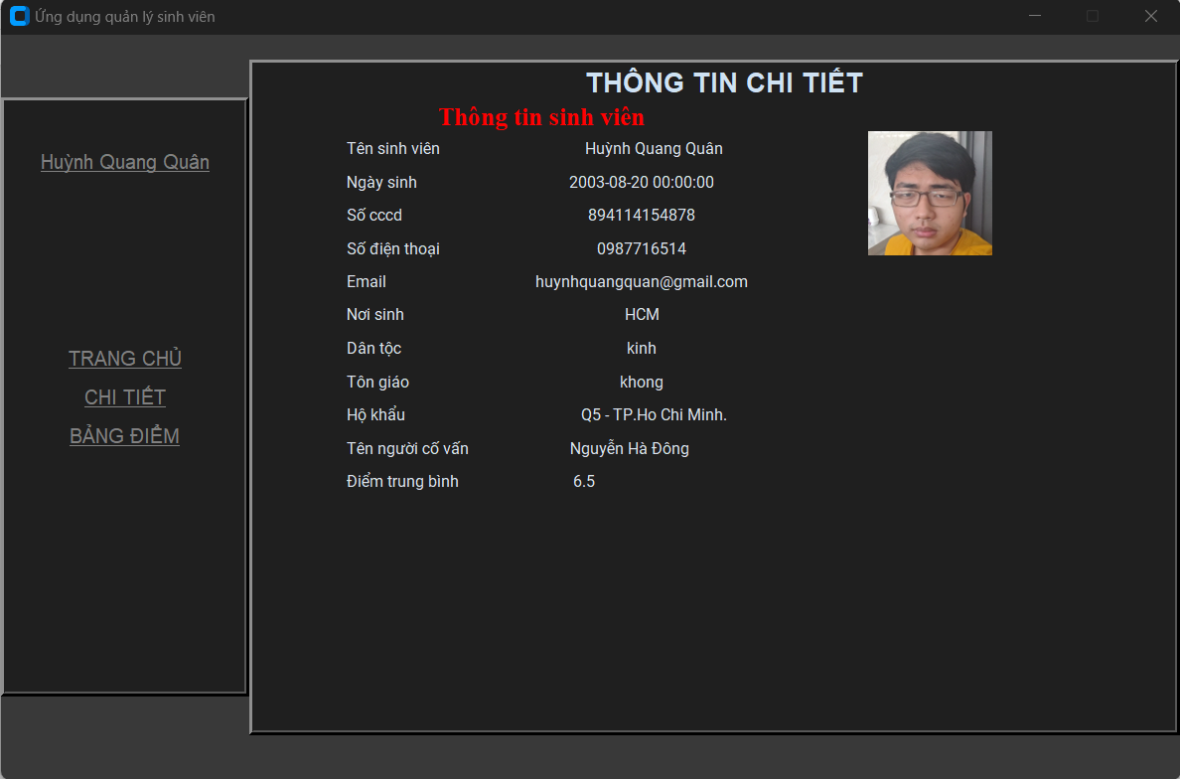
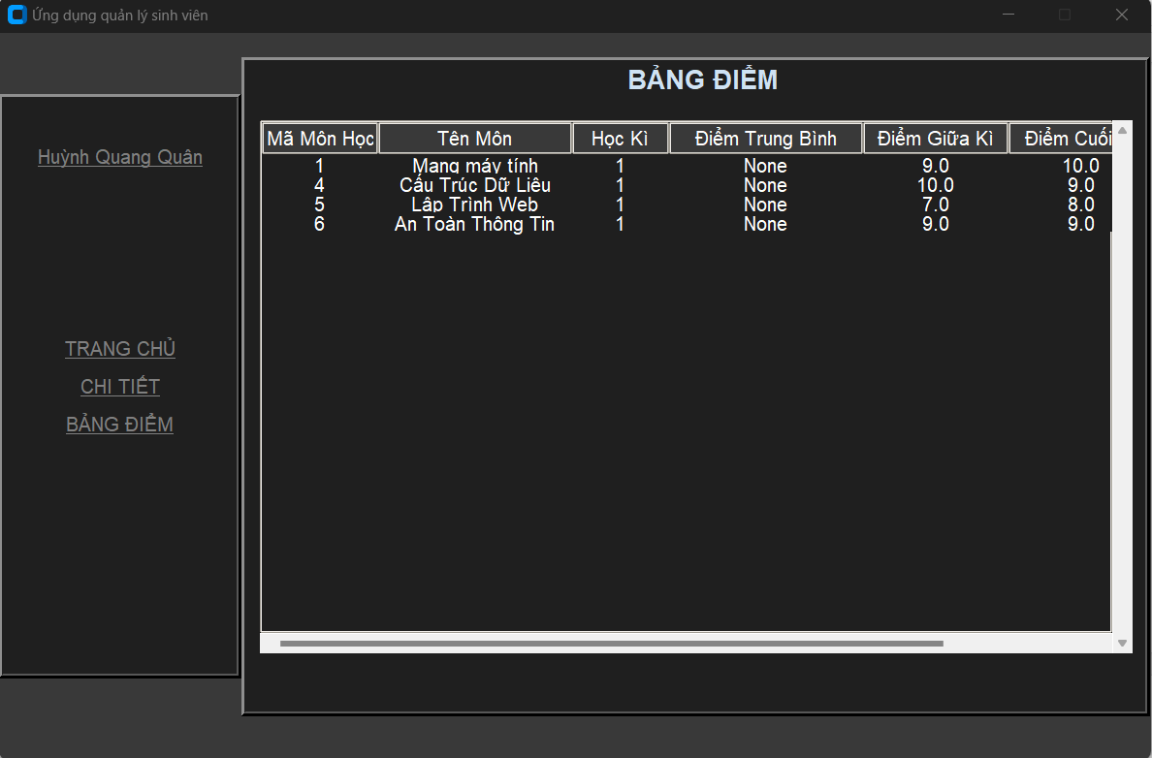
Xem thông tin chi tiết và bảng điểm của sinh viên
Xem thông tin chi tiết và bảng điểm của sinh viên: (Sinh viên không có quyền chỉnh sửa, chỉ có người quản lý mới chỉnh sửa được)

Slide 14
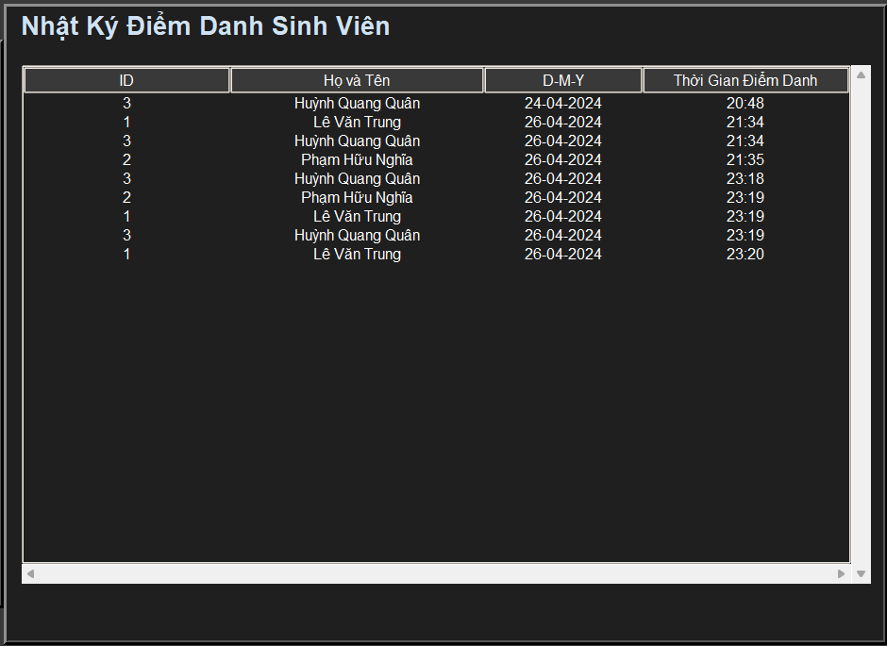
Form nhật ký điểm danh sinh viên
Form này sẽ rà soát lịch sử điểm danh sinh viên, thông qua việc đăng nhập thủ công (Log in) hoặc đăng nhập qua nhận diện khuôn mặt (Recognition) thành công.

Slide 15
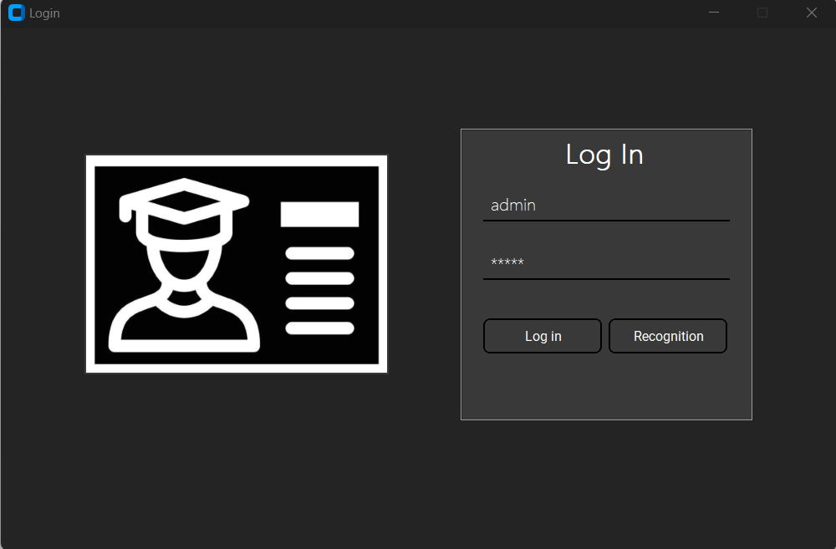
Đăng nhập admin

Slide 16
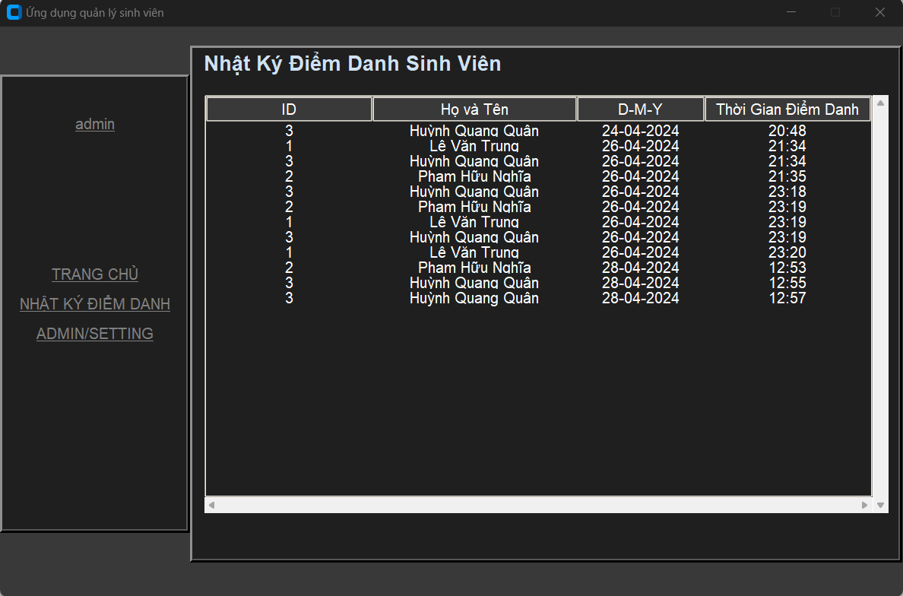
Nhật kí điểm danh sinh viên

Slide 17
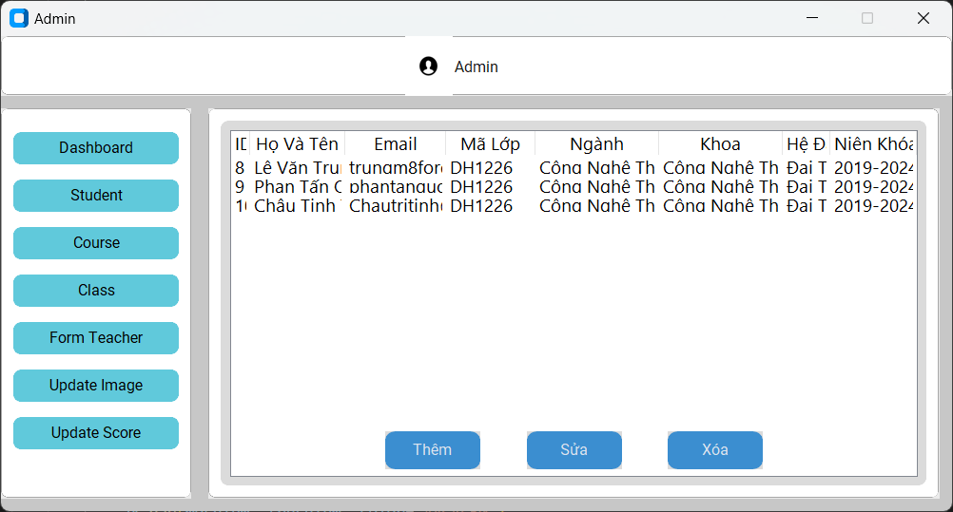
Form student
Student gui được tạo ra để thực hiện các chức năng liên quan đến sinh viên như thêm sửa xóa thông tin sinh viên, sẽ hiển thị toàn bộ sinh viên có trong hệ thống

Slide 18
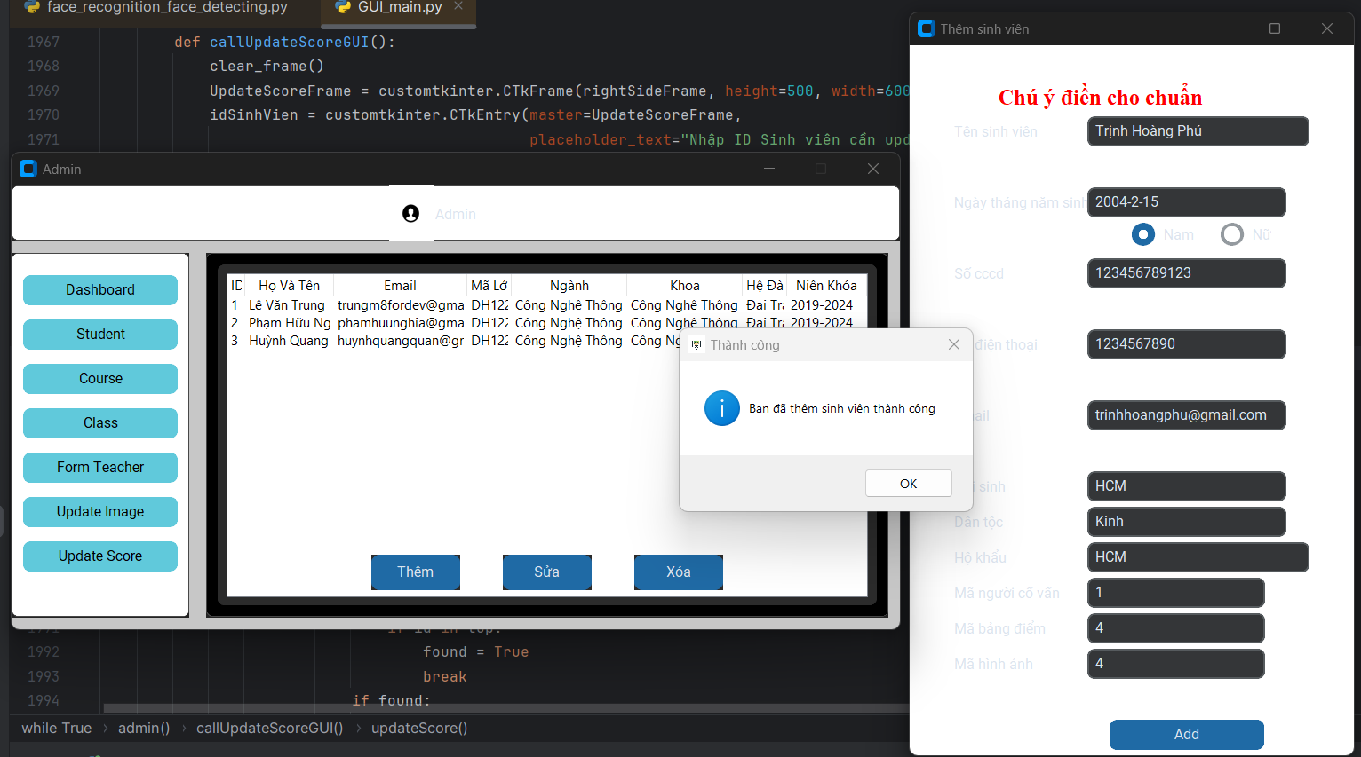
Thêm sinh viên
Một TopLevel để Thêm sinh viên hiện lên, sau khi điền đầy đủ thông tin thì nhấn nút add sinh viên mới sẽ được thêm

Slide 19
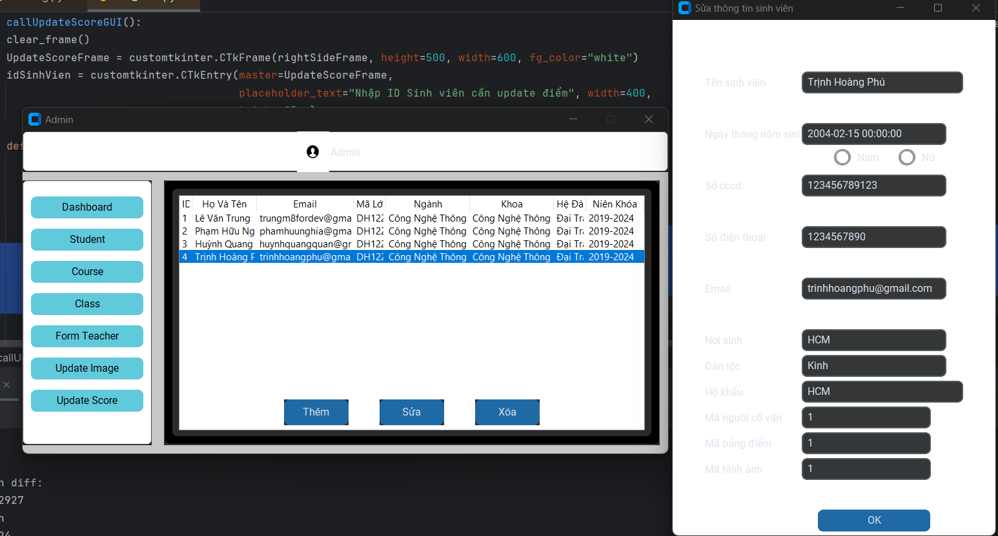
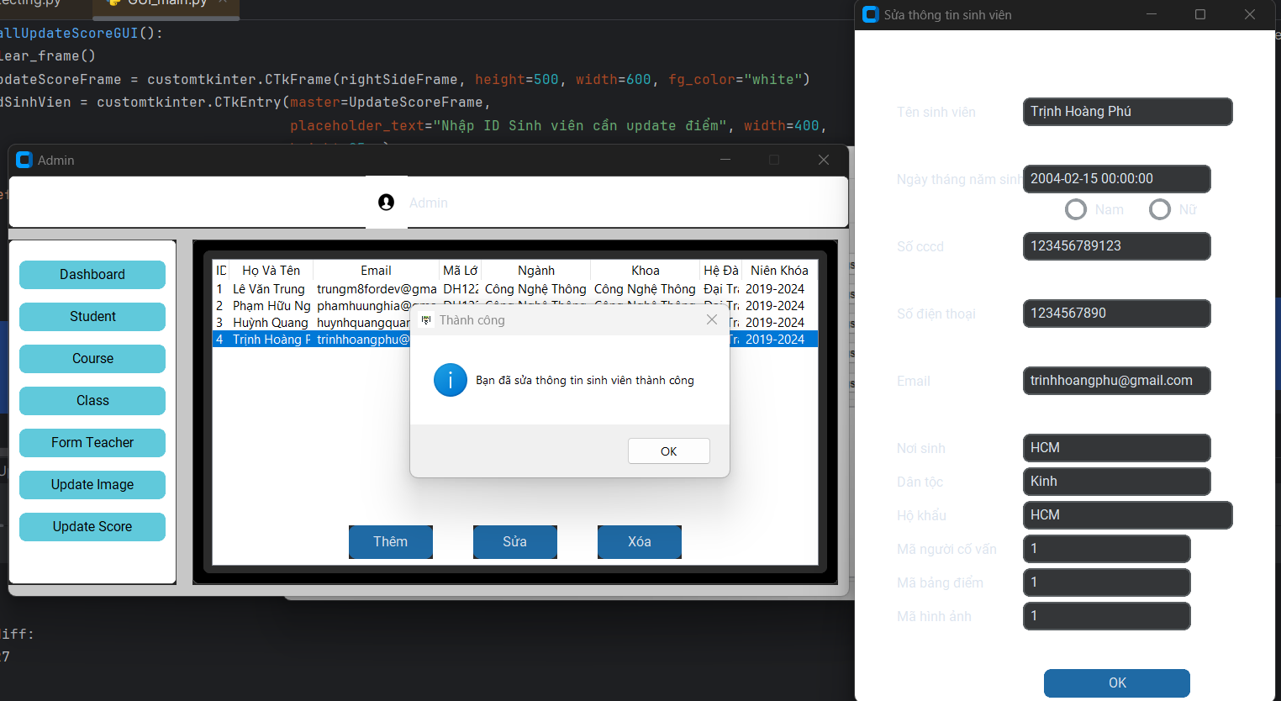
Sửa thông tin sinh viên
Trước khi sửa sinh viên
Sau khi sửa sinh viên
Chọn sinh viên muốn sửa thông tin, Form sửa thông tin sinh viên sẽ được hiện ra, sau khi sửa xong, ấn nút ok để cập nhật thông tin mới cho sinh viên.

Slide 20
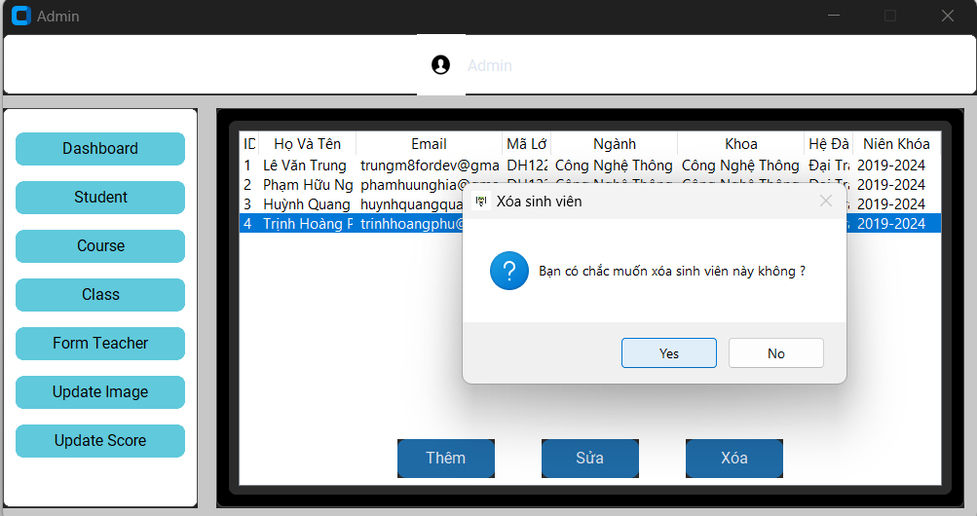
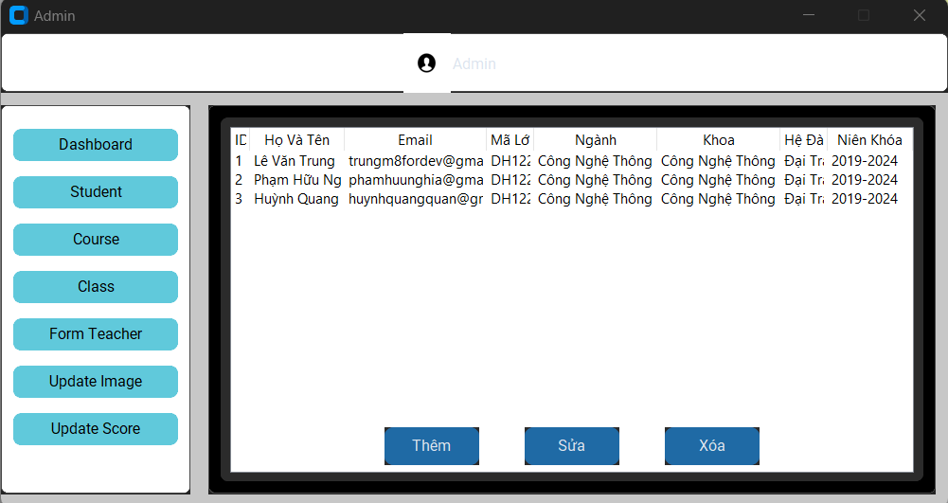
Xóa sinh viên
Trước khi xóa sinh viên
Sau khi xóa sinh viên
Chọn sinh viên cần xóa dựa trên tree đang được hiển thị và nhấn nút xóa. Sẽ có một thông báo hiện lên để xác nhận có muốn xóa sinh viên này hay không. Chọn yes thì xóa sinh viên sẽ được thực hiện, chọn no thì hủy xóa sinh viên.

Slide 21
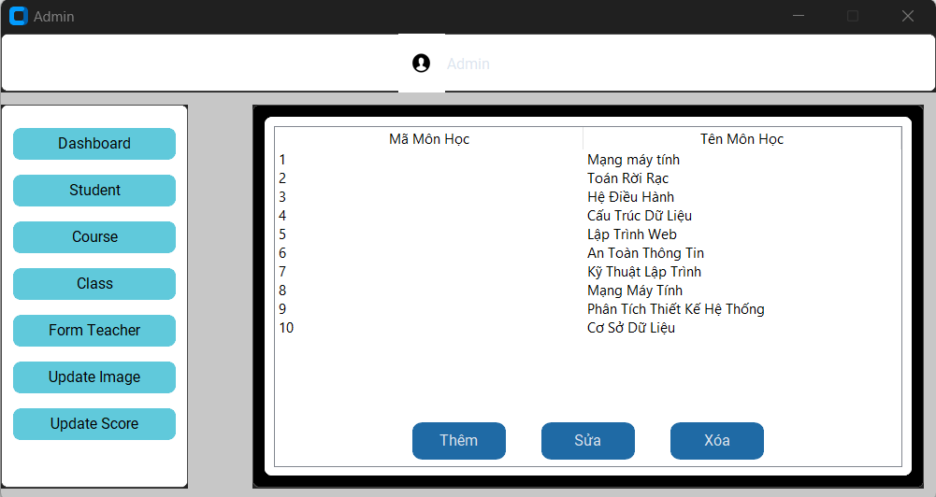
Form Course
Các chức năng xóa sửa tương tự với student

Slide 22
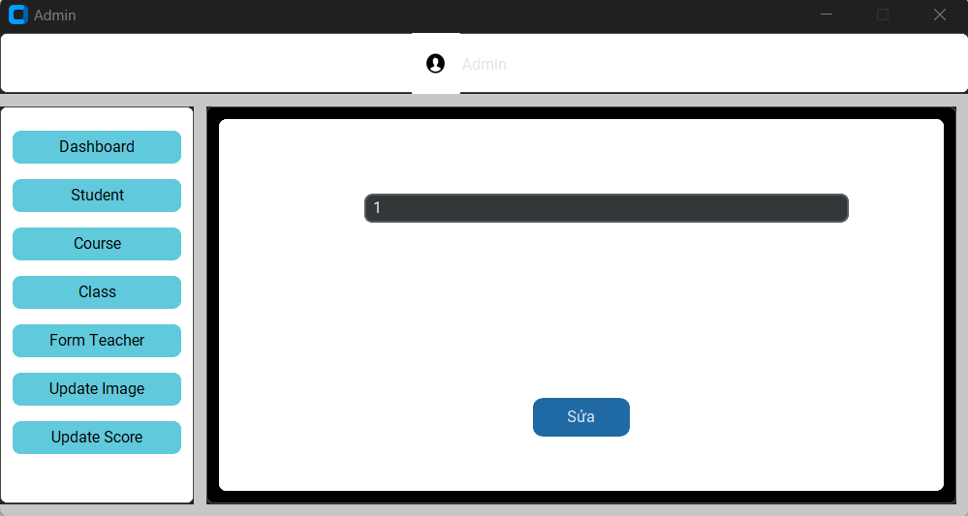
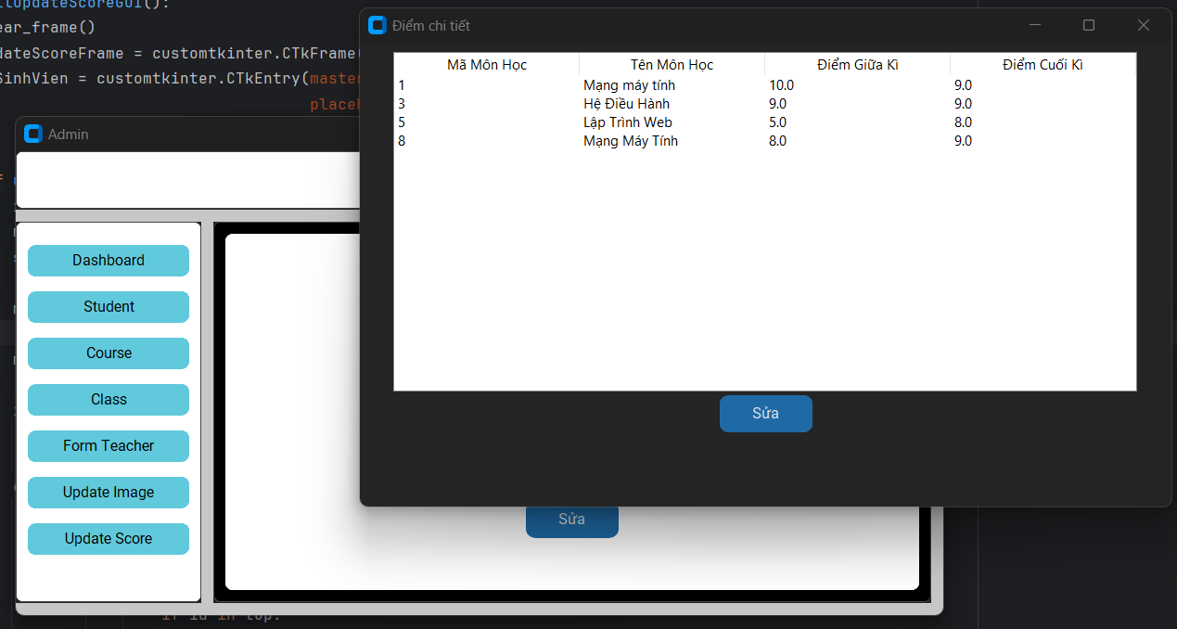
Form Update Score
- Sửa được điểm của sinh viên thì cần nhập id của sinh viên cần sửa, ấn nút sửa, id sinh viên đó không tồn tại trong hệ thống thì sẽ được thông báo cho admin biết để sửa lại, nếu có tồn tại trong hệ thống thì form sửa điểm sẽ được hiện ra
- Để thực hiện việc sửa điểm cho môn học nào đó, cần phải chọn vào môn muốn sửa và nhấn nút Sửa.

Slide 23
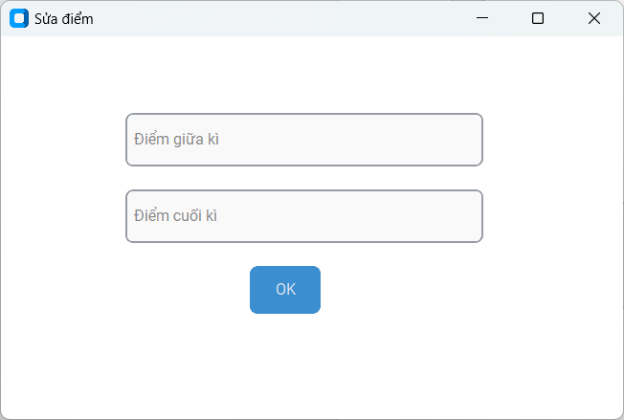
TopLevel sửa điểm
- Một TopLevel sửa điểm sẽ được hiện lên
- Nhập điểm cần sửa và nhấn ok để thực hiện việc sửa điểm cho sinh viên này.

Slide 24
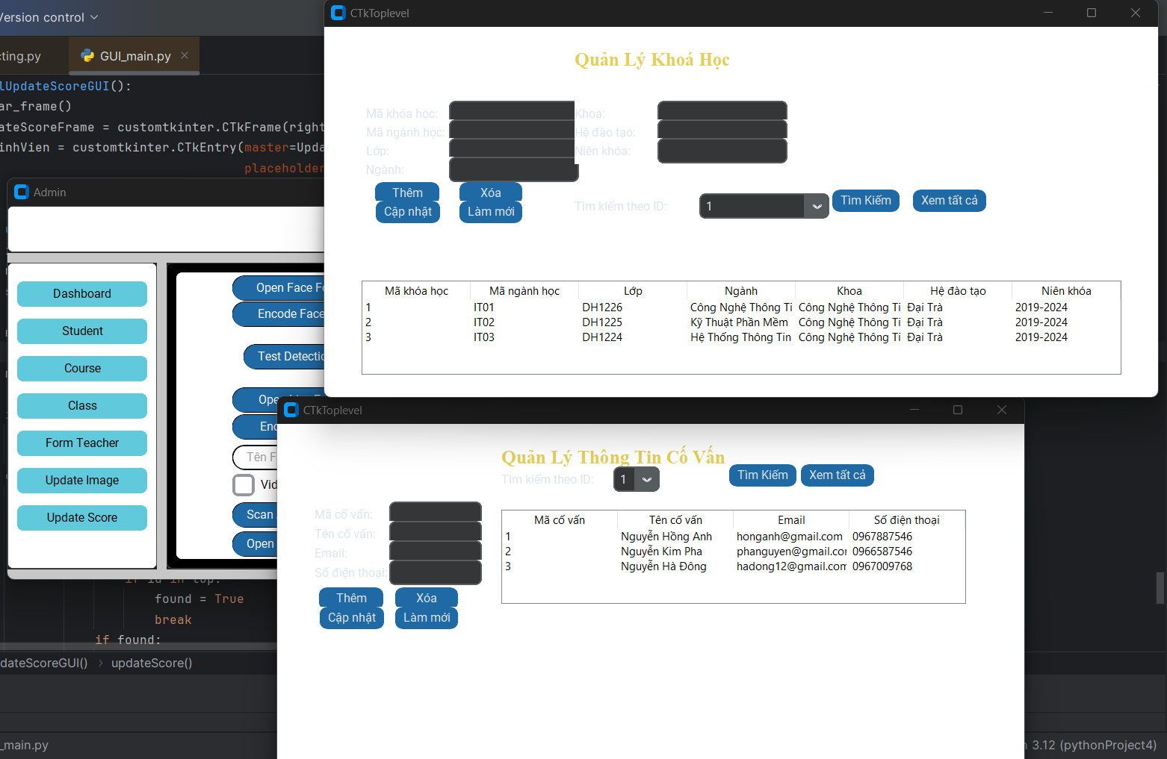
Form Class và Form Teacher
- Quản lý khóa học giúp hiển thị các khóa học, khoa,… của sinh viên
- quản lý thông tin cố vấn ldùng để hiển thị và thực hiện các chức năng thêm, xóa, sửa, cập nhật, … cố vấn học tập.

Slide 25
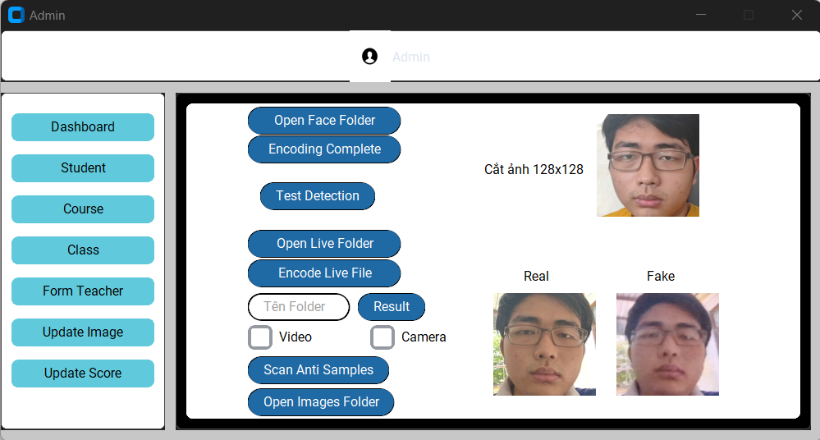
Form Update Image
- Form Update Image sẽ đảm nhiệm việc lấy Samples, test nhận diện cũng như là cập nhật dữ liệu ảnh từ sinh viên. Ở bên phải sẽ là mẫu để người quản lý dựa vào mẫu ảnh để lấy. - Bên trái sẽ là các chức năng thao tác trong việc thực hiện lưu trữ, cập nhật và lấy mẫu

Slide 26
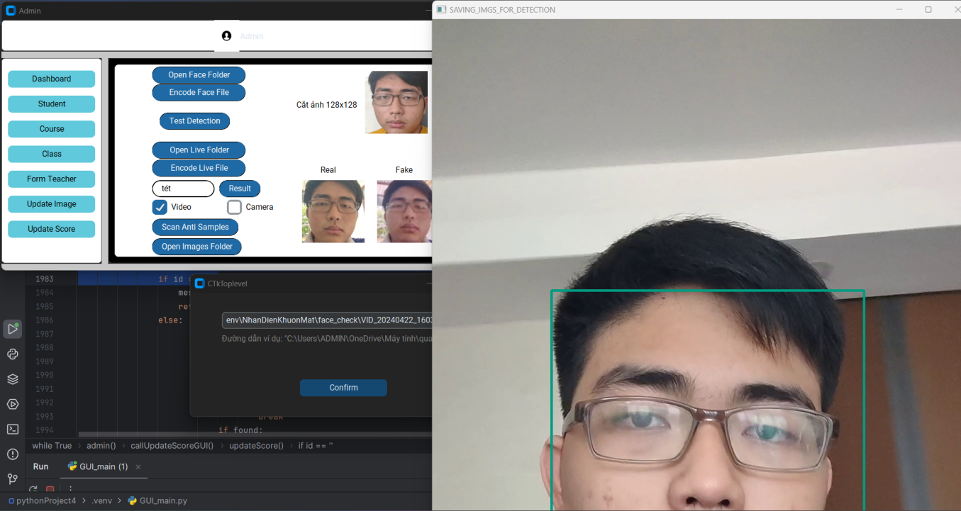
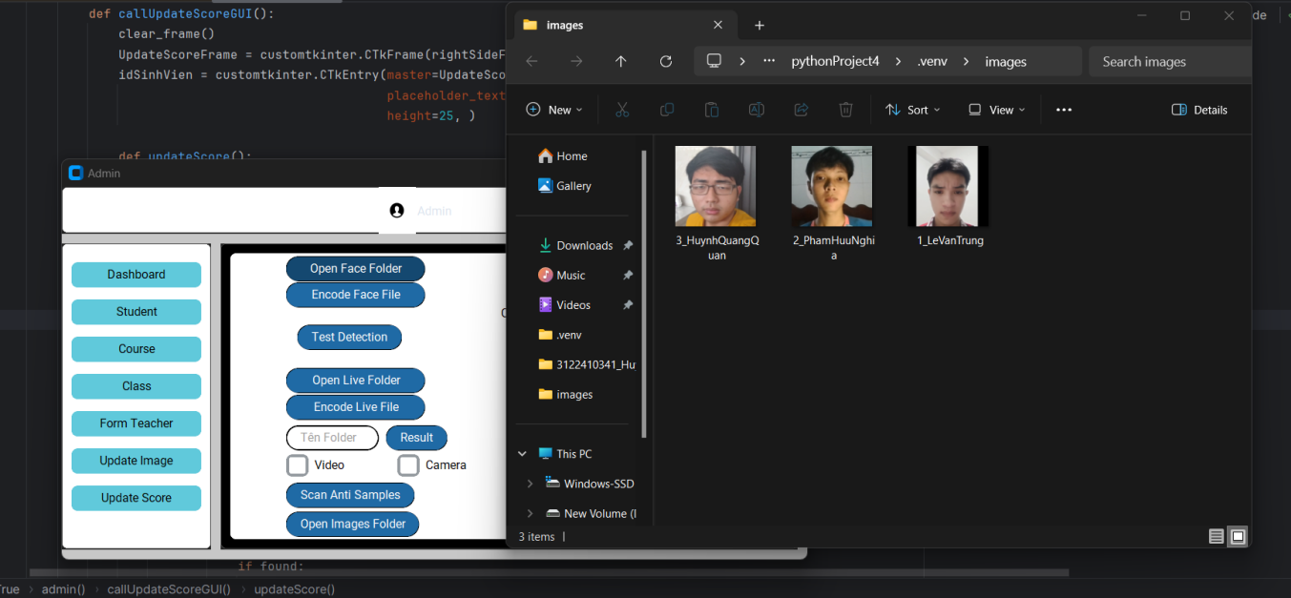
Lấy mẫu: Video hoặc Camera

Slide 27
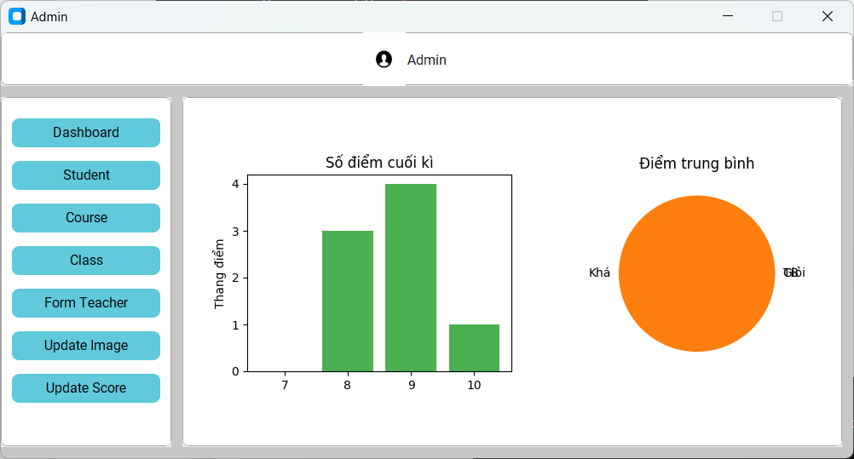
Form Dashboard
Dashboard được xây dựng chủ yếu để trang trí, hiển thị các thông tin tổng quan nhất cho hệ thống điểm số của các sinh viên.

Slide 28

Cài đặt
_ Chương trình sẽ được chuyển từ project sang application thông qua thư viện pyinstaller để người dùng có thể sử dụng.
_Người dùng sẽ tải python, pip về máy và sử dụng lệnh pip install {module} cần thiết để chạy và sử dụng ứng dụng.
_Sau đó, người dùng giải nén file.zip/file.rar và sử dụng ứng dụng.

Slide 29
Kết Luận

Slide 30
ĐÁNH GIÁ NHỮNG NỘI DUNG ĐÃ THỰC HIỆN
-Các GUI nhìn ổn, các chức năng hoạt động, triển khai rất tốt và hiệu quả, tương tác cũng dễ dàng với người dùng và người quản lý.
-Mức độ hoàn thiện là 100%, các chức năng thao tác giữa GUI với cơ sở dữ liệu đều ổn định.
-Chức năng bổ sung nhận diện khuôn mặt hoạt động rất tốt, model được train ổn định, kèm theo đó là bảo mật vô cùng chắc, kể cả khi có bị lọt vẫn có hệ thống lưu trữ lịch sử rà soát, lọc bớt những nhận diện gian lận, dễ dàng trong việc kiểm soát sinh viên.
-Với lượng đầu tư ít, thời gian phản hồi, khả năng xử lý lượng dữ liệu lớn, và độ tin cậy trong việc bảo mật thông tin là đạt độ ổn định, tốt.

Slide 31
ĐÁNH GIÁ NHỮNG NỘI DUNG CHƯA THỰC HIỆN
-GUI vẫn cần được tối ưu thêm một chút, chẳng hạn như GUI sẽ có khả năng thích ứng với size, cụ thể là Responsive, GUI khi resize thì các widgets bên trong GUI sẽ thay đổi theo tùy vào size của Tk().
-Các chức năng hoạt động ổn định, thế nhưng vẫn không được tiện lợi khi tương tác với chức năng này sẽ không thể tương tác với các chức năng khác. Đôi lúc sẽ gặp lỗi khi thực hiện 2 thao tác cùng một lúc, dẫn đến delay, shutdown ứng dụng.
-Một vài chỗ code vẫn chưa thích ứng toàn diện, vẫn còn một vài chỗ cần được tối ưu thêm.
Tất cả nội dung tóm gọn là đã hoàn tất, nhưng chung chung là vẫn có chỗ để phát triển, chỉnh sửa thêm.

Slide 32
ĐỀ XUẤT HƯỚNG PHÁT TRIỂN
-Thời gian chờ để chuẩn bị model Tensorflow/keras để nhận diện anti-spoofing rất lâu, sẽ khá là bất tiện và đôi lúc sẽ hơi mất kiên nhẫn, nếu có thể, sẽ sử dụng module mediapipe để xây dựng model anti-spoofing (mediapipe chỉ sử dụng khi python là 3.6-3.11, vì là bản 3.12 nên không thể sử dụng được).
-Bảo mật mặc dù được đánh giá là ổn định, thế nhưng vẫn còn chỗ cần phải phát triển, thay vì sử dụng model Tensorflow/keras để train dữ liệu phân biệt khuôn mặt giả và khuôn mặt thật, thay vì phải kiếm thật nhiều dữ liệu để có thể tăng độ hiệu quả training, thì ta có thể đầu tư một Camera 3D hoặc RGB Camera+Infrared Camera để nhận diện anti-spoofing/liveliness detection mà không cần xây dựng model tensorflow/keras training cho việc đó.
-Điểm danh sinh viên thay vì sử dụng excel, thì có thể sử dụng Firebase để làm tăng thêm tính quản lý, tính bảo mật, rà soát sẽ trở nên dễ dàng hơn.

